Slide 1
OpenStack配置与使用

Slide 2
1.准备openstack和nova01两台虚拟机
主机名 内存 硬盘 IP
Openstack 8G 50G、20G 192.168.1.1 、192.168.4.1
Nova01 6G 50G 192.168.1.2 、192.168.4.2

Slide 3
2.配置yum仓库
把三个镜像配置yum源：
CentOS7-1708
RHEL7-extars
RHEL7OSP-10里面的10个仓库源

Slide 4
3.Openstack存储盘做成卷组
Yum –y install lvm2
Pvcreate /dev/vdb
Vgcreate cinder-volumes /dev/vdb

Slide 5
4.Openstack与nova01安装依赖包
Yum –y install qemu-kvm libvirt-client libvirt-daemon libvirt-daemon-driver-qemu python-setuptools
Openstack上安装packstack软件包并初始化配置文件
yum –y install openstack-packstack
packstack –gen-answer-file answer.ini

Slide 6
修改answer.ini配置文件
11 CONFIG_DEFAULT_PASSWORD=redhat //密码 42 CONFIG_SWIFT_INSTALL=n 75 CONFIG_NTP_SERVERS=192.168.1.3 //时间服务器的地址 554 CONFIG_CINDER_VOLUMES_CREATE=n //创建卷,已经手劢创建过了 840 CONFIG_NEUTRON_ML2_TYPE_DRIVERS=flat,vxlan //驱劢类型 876 CONFIG_NEUTRON_ML2_VXLAN_GROUP=239.1.1.5 //设置组播地址,最后一个随意丌能为 0 和 255,其他固定 910 CONFIG_NEUTRON_OVS_BRIDGE_MAPPINGS=physnet1:br-ex //物理网桥的名称 921 CONFIG_NEUTRON_OVS_BRIDGE_IFACES=br-ex:eth0 //br-ex 桥的名称不 eth0 连接，管理 eth0,网桥不哪个物理网卡连接 936 CONFIG_NEUTRON_OVS_TUNNEL_IF=eth1 1179 CONFIG_PROVISION_DEMO=n //DEMO 是否测试 [root@openstack ~]# packstack --answer-file=answer.ini

Slide 7
查看ovs网桥配置
Cat /etc/sysconfig/network-scripts/ifcfg-br-ex
Cat /etc/sysconfig/network-scripts/ifcfg-eth0
Ovs-vsctl show

Slide 8
管理项目
Vim /etc/httpd/conf.d/15-horizon_vhost.conf
35 WSGIProcessGroup apache
36 WSGIApplicationGroup %{GLOBAL}
Apachectl graceful
Firefox 192.168.1.1
用户名：admin
密码：keystonerc_admin里面有

Slide 9
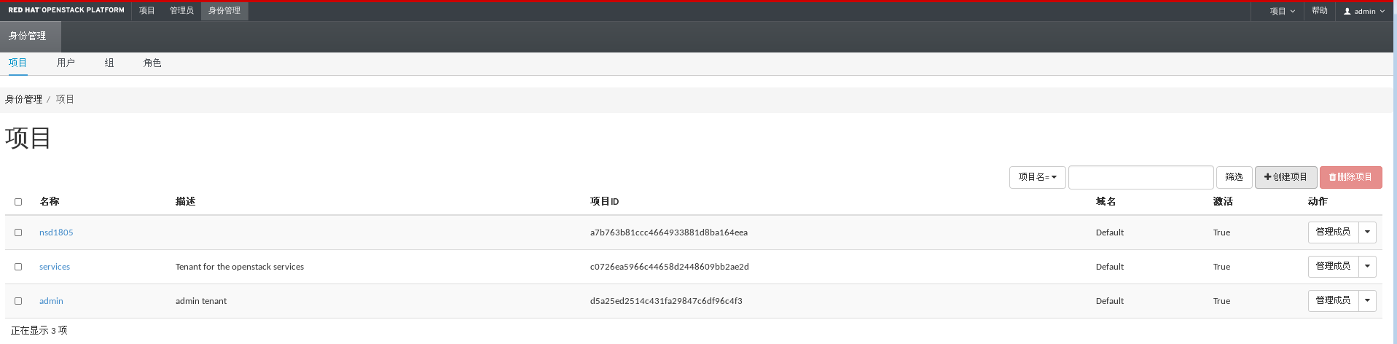
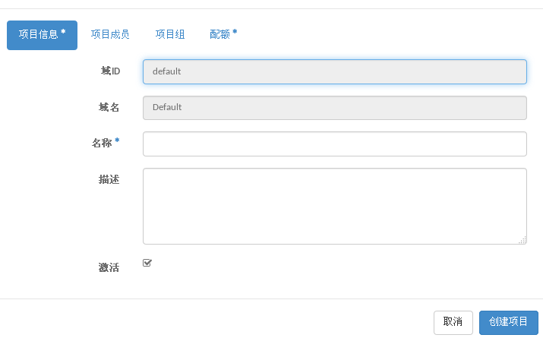
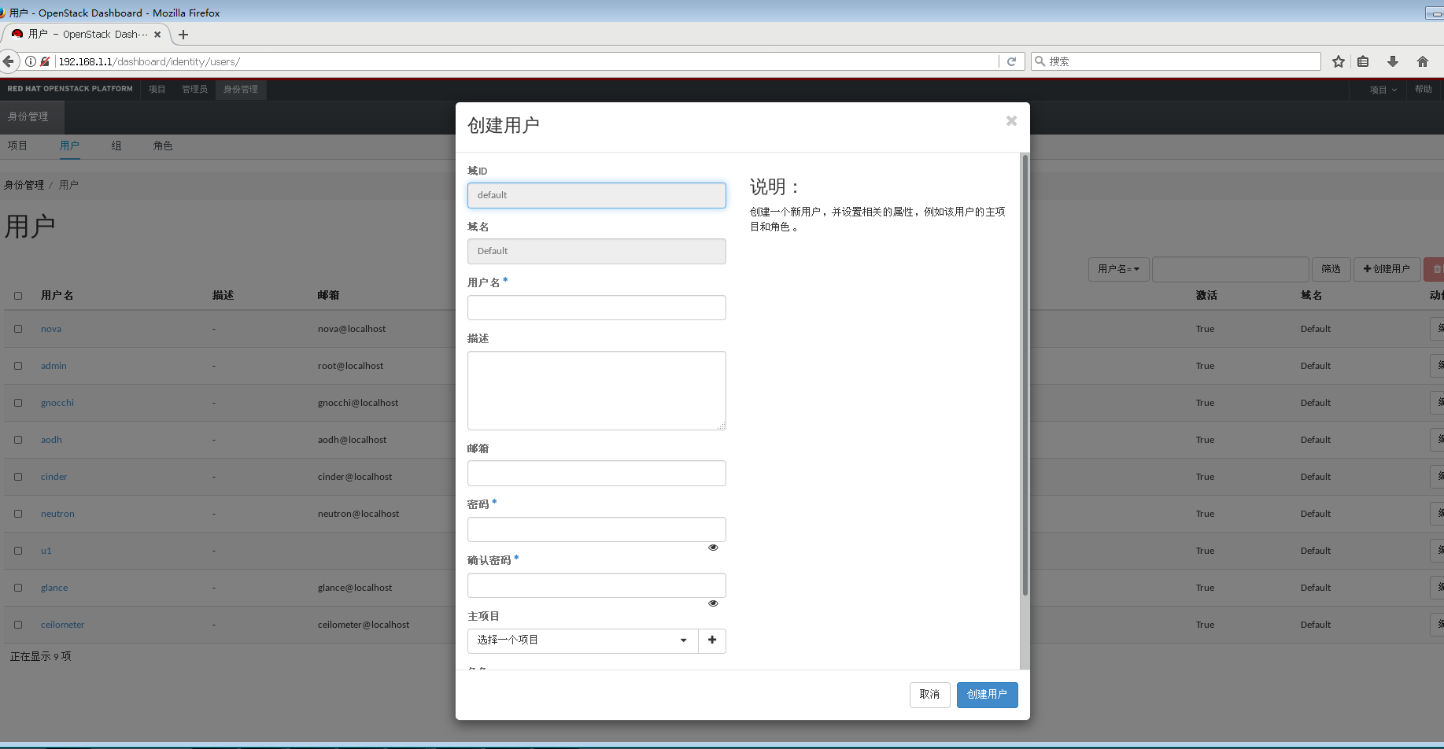
Admin登录后创建项目，创建用户并管理该项目

Slide 10
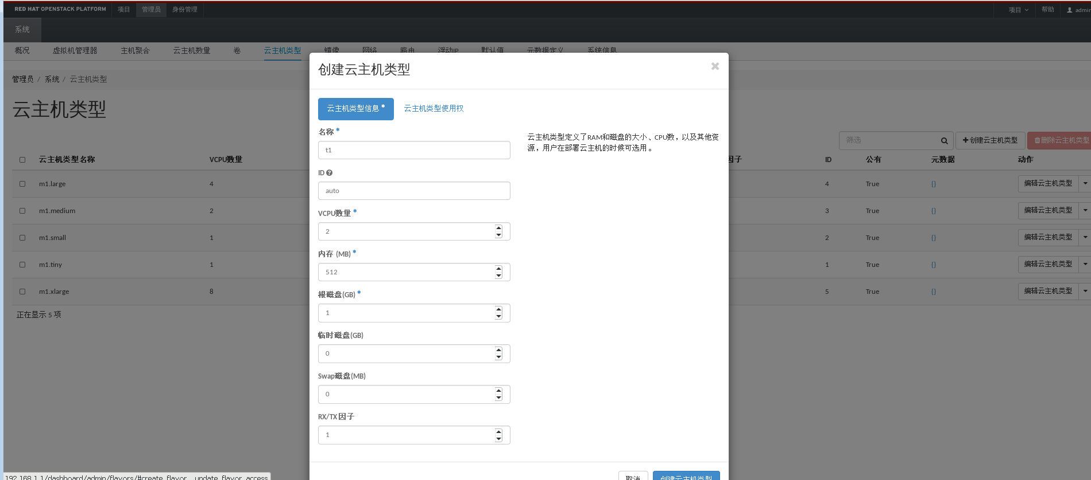
创建云主机类型
因为现有云主机类型无法用在实验环境上，自定义

Slide 11
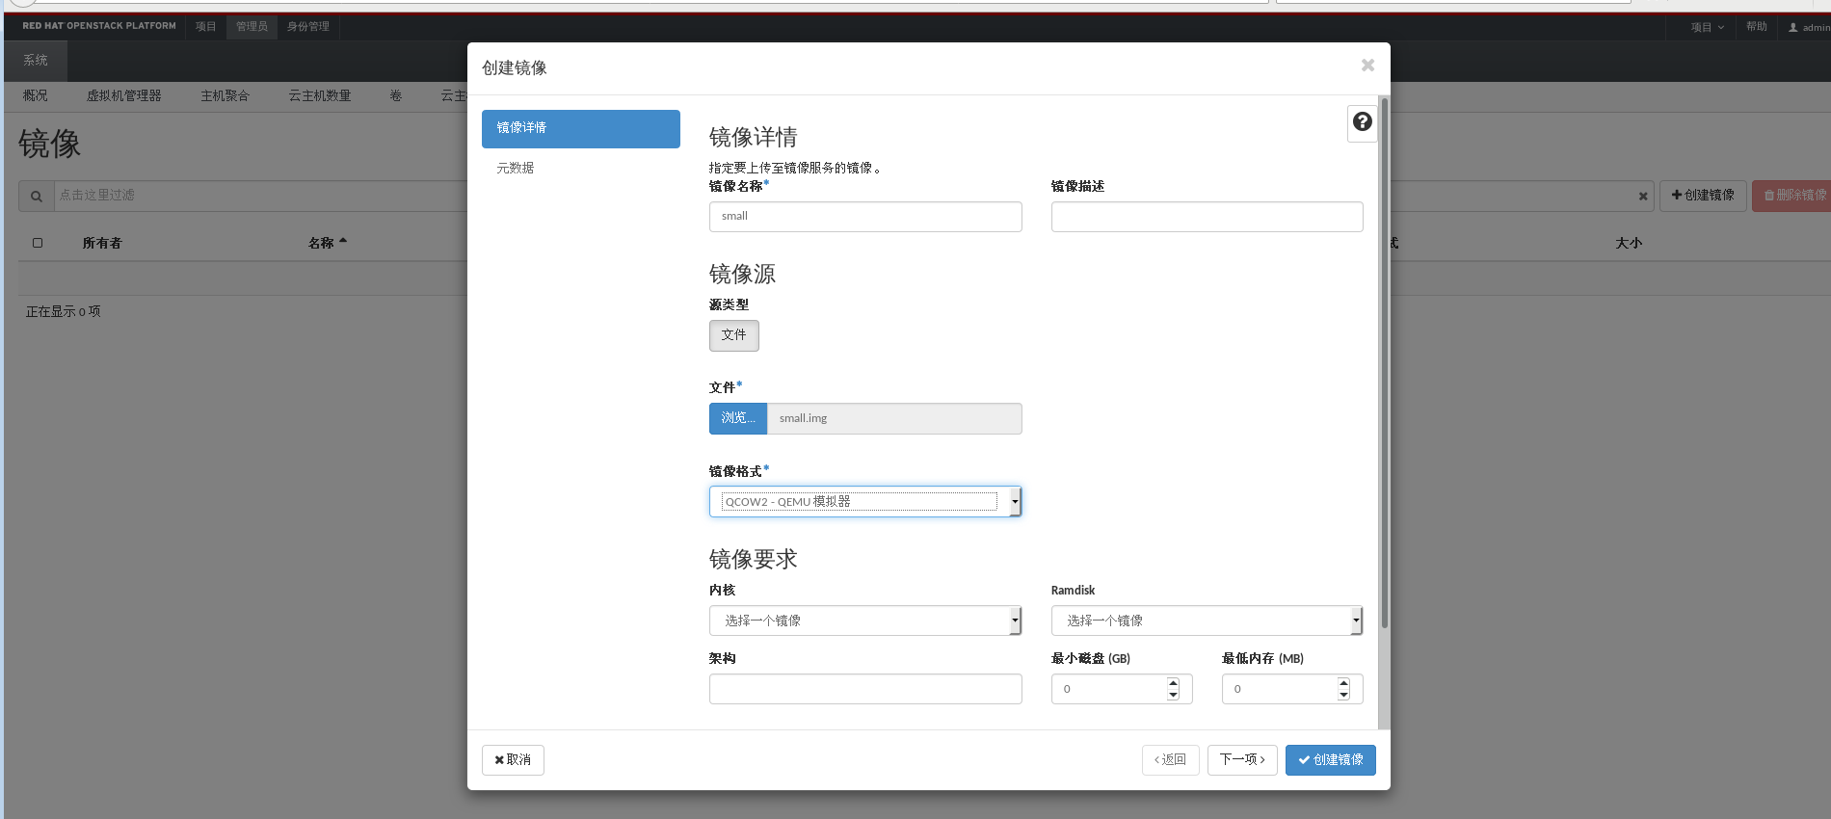
上传磁盘镜像

Slide 12
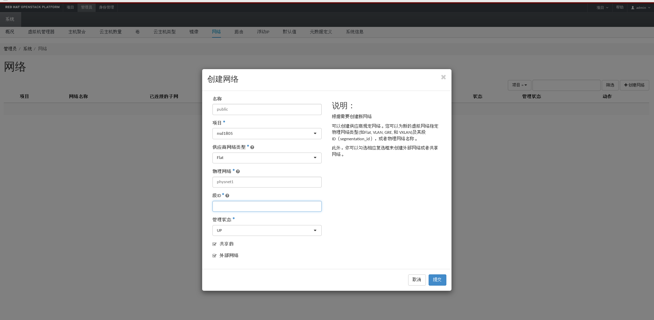
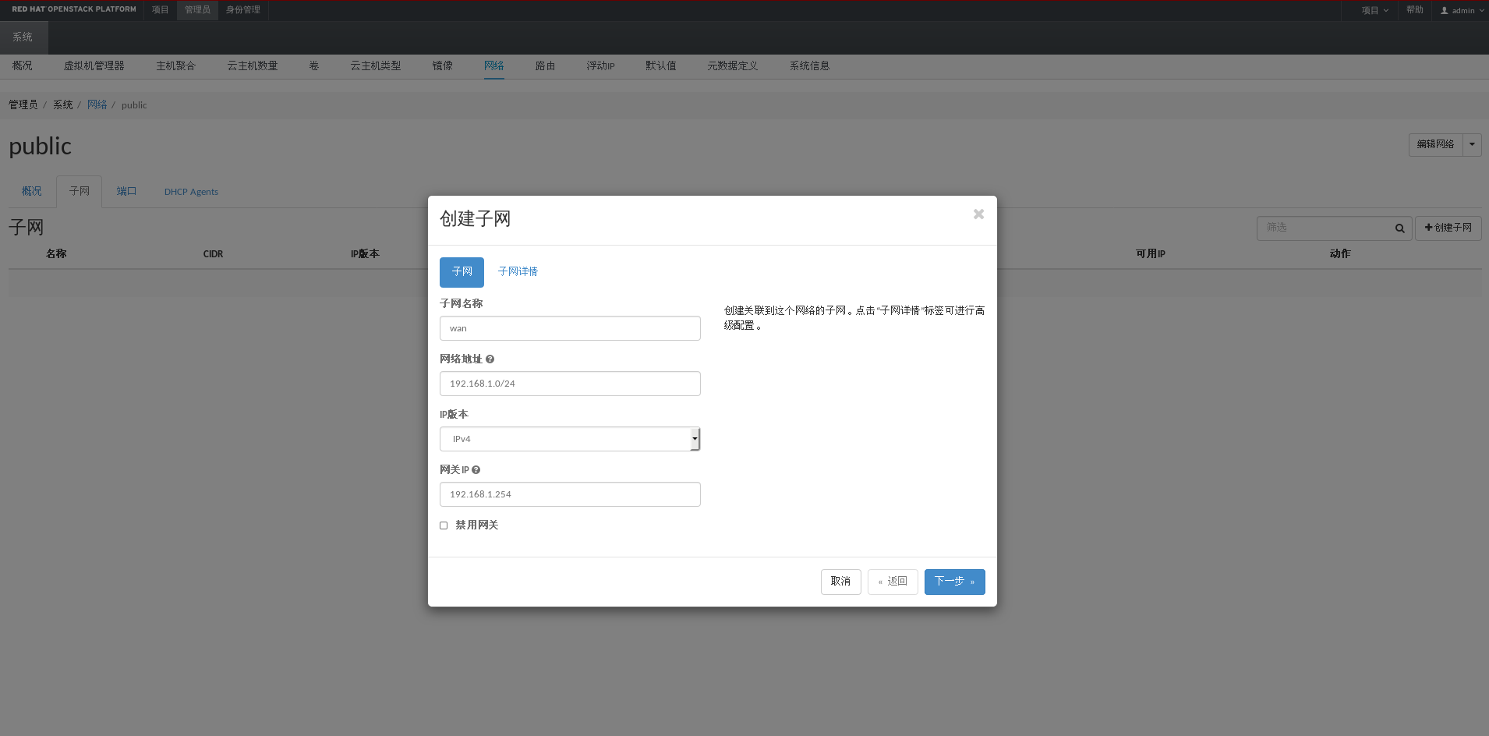
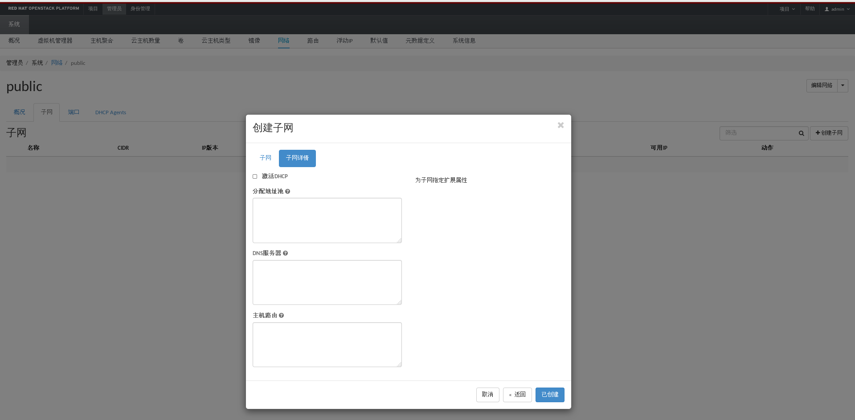
创建网络外,增加子网公admin-交换机2
如果创建错误网络，需要用命令行删除 neutron net-delete public

Slide 13
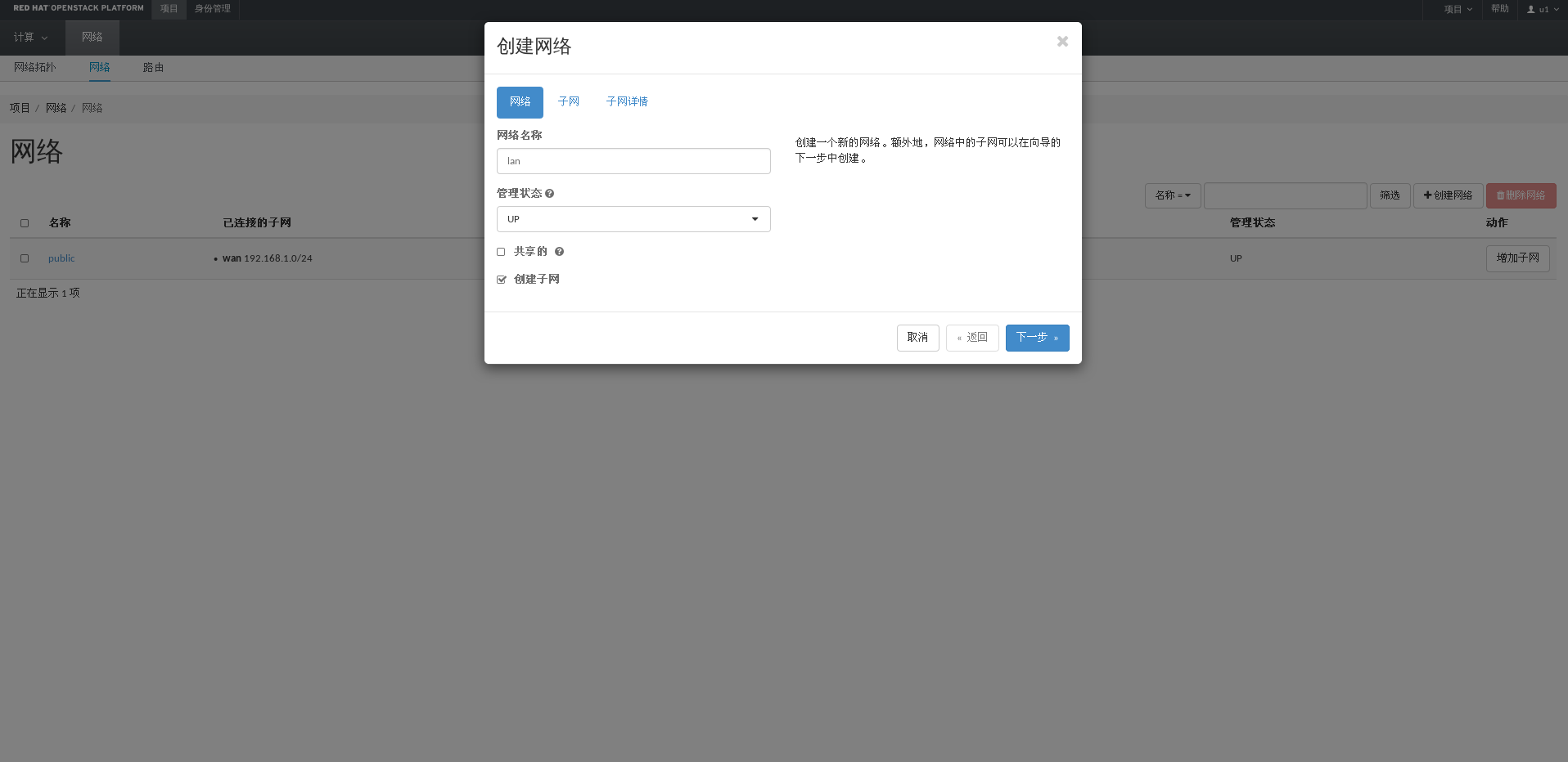
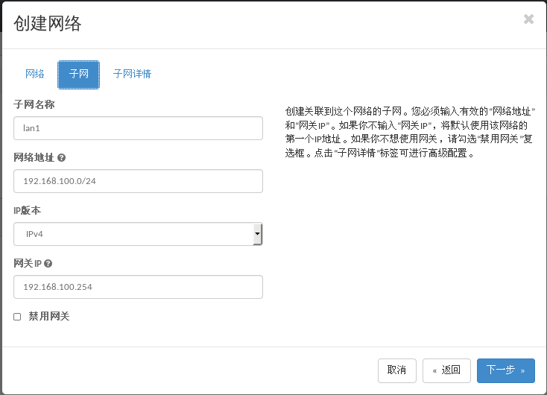
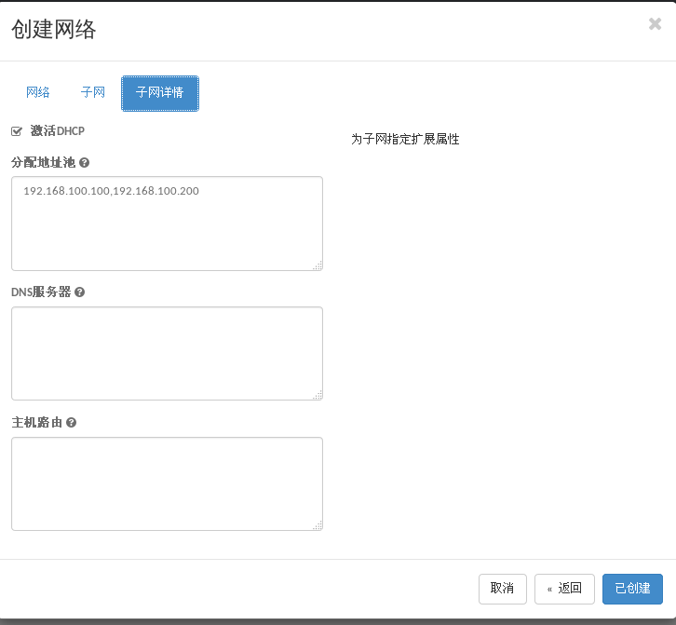
创建网络内u1-交换机1

Slide 14
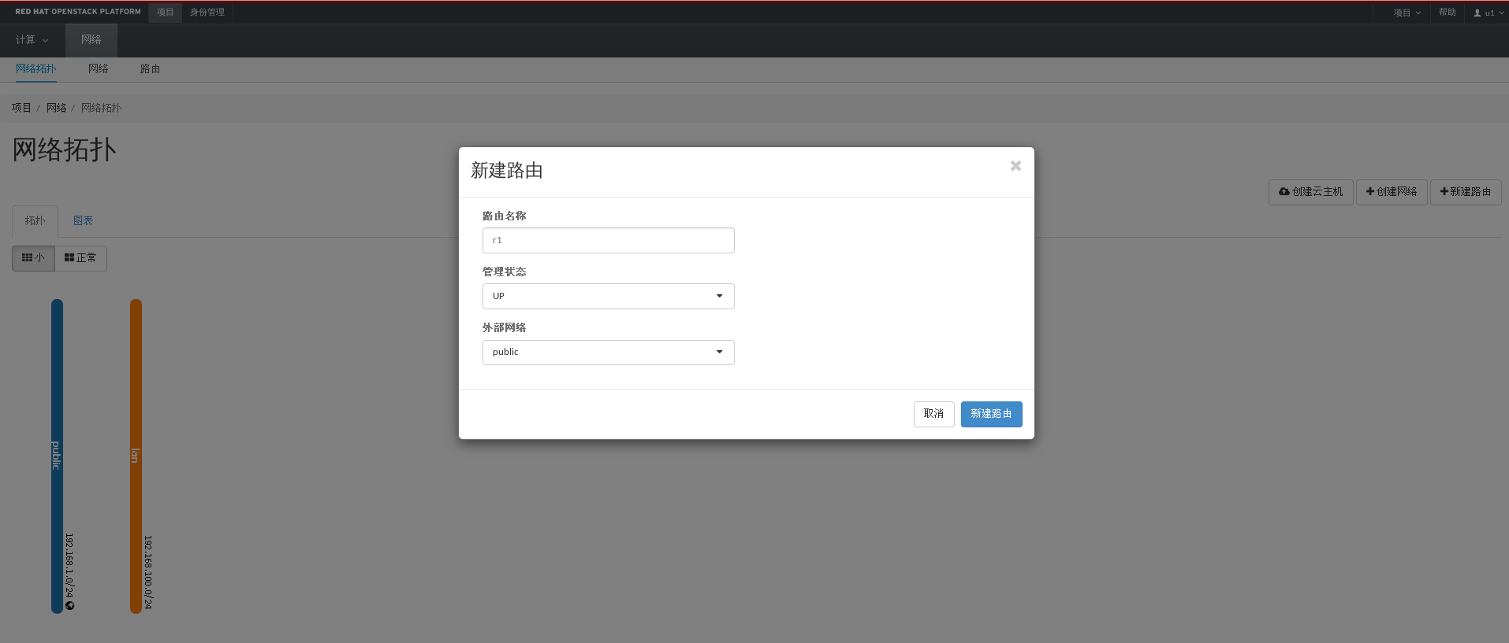
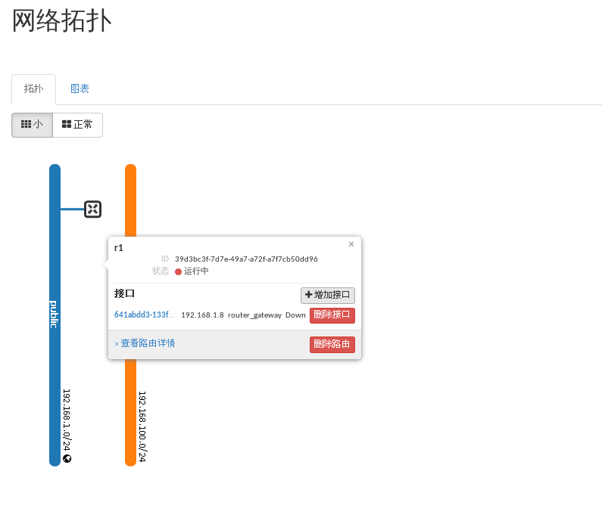
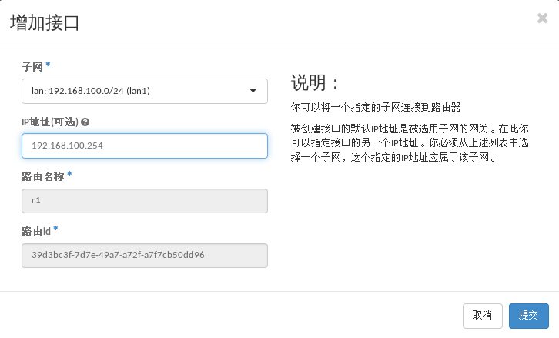
创建路由

Slide 15
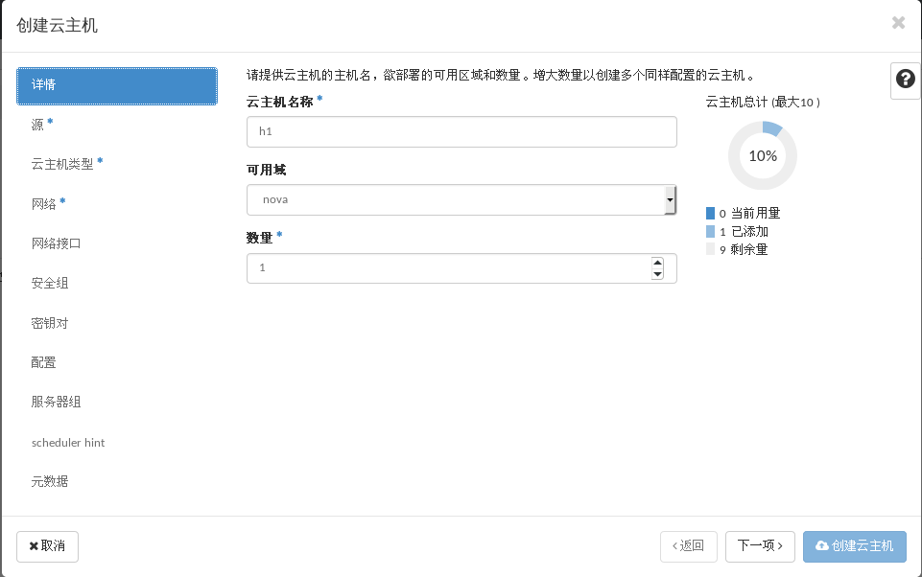
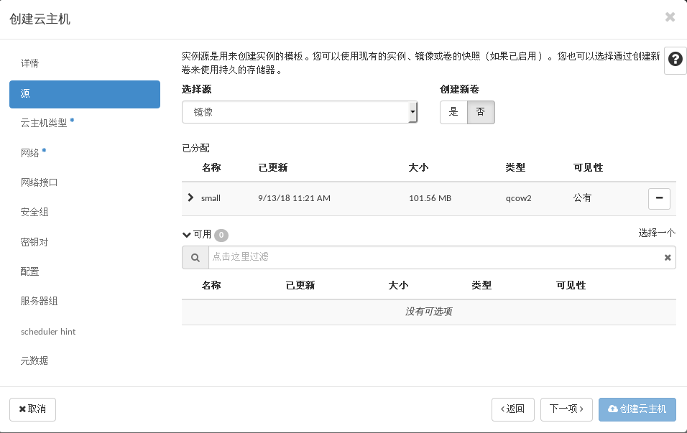
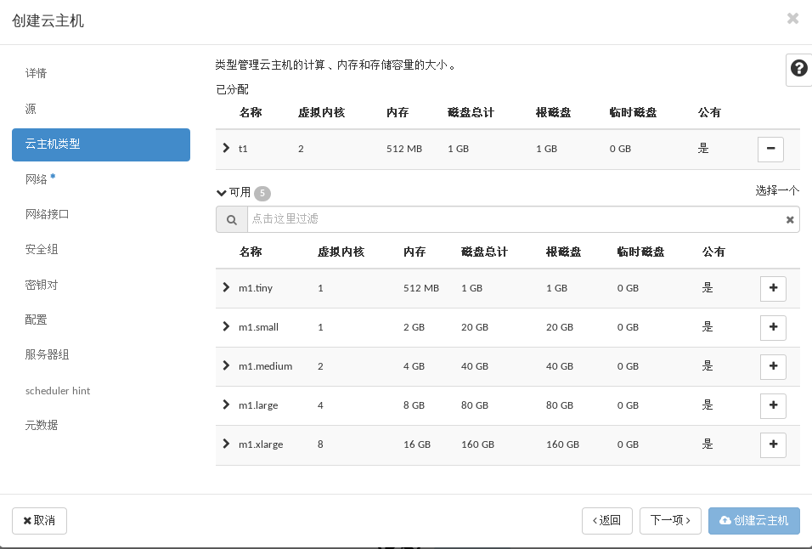
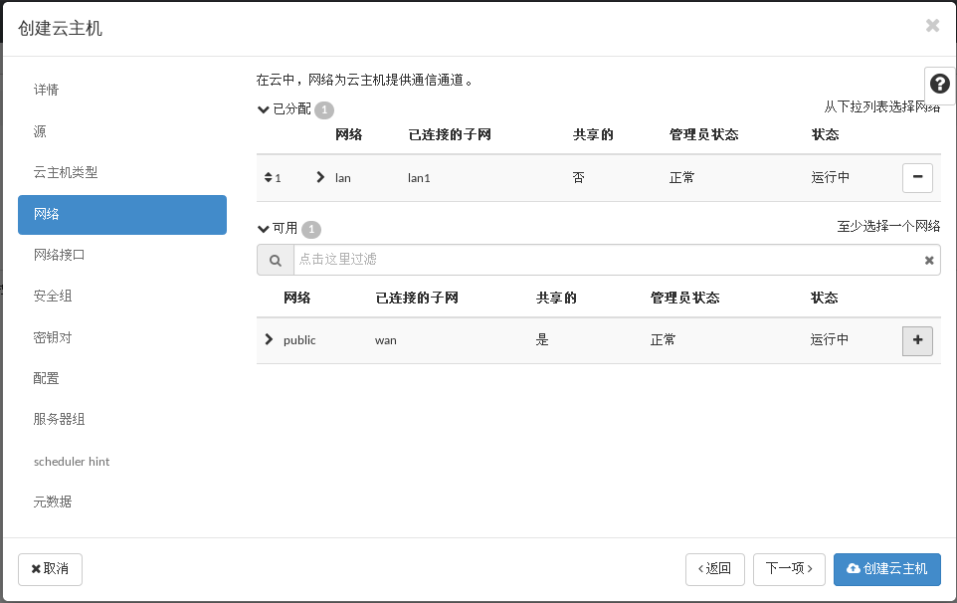
创建云主机_2台

Slide 16
如果创建虚拟机失败，首先删除云主机，然后在openstack上执行systemctl restart openstack-nova-compute

Slide 17
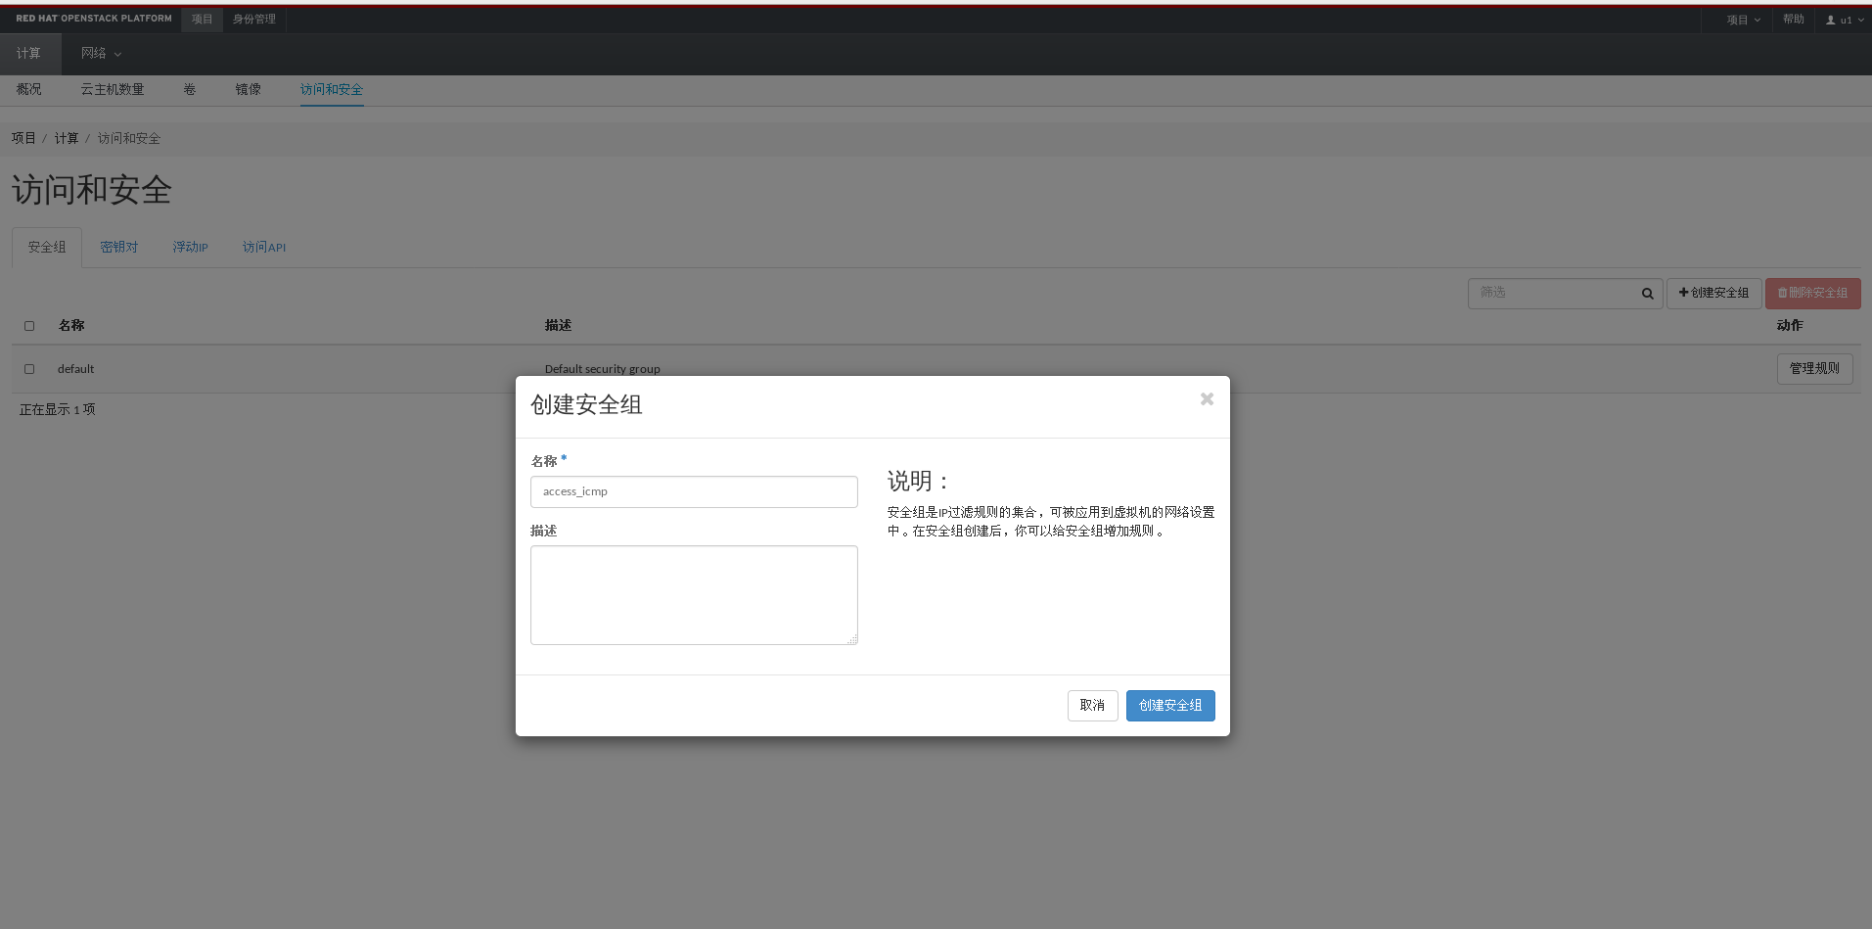
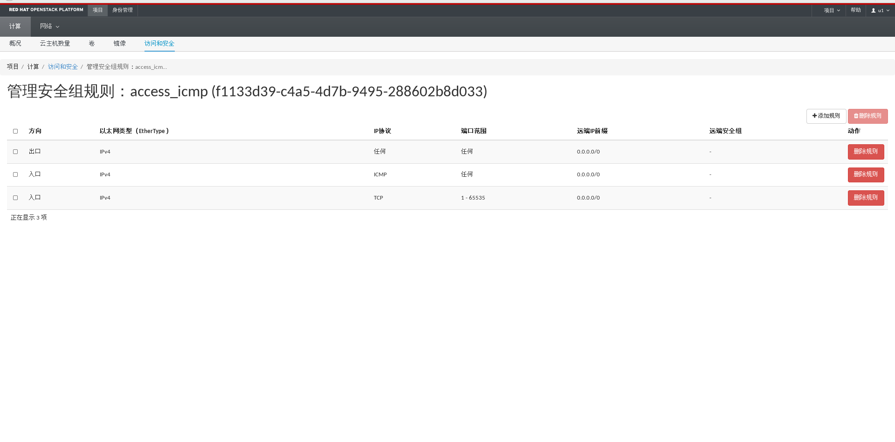
安全组——创建安全组

Slide 18
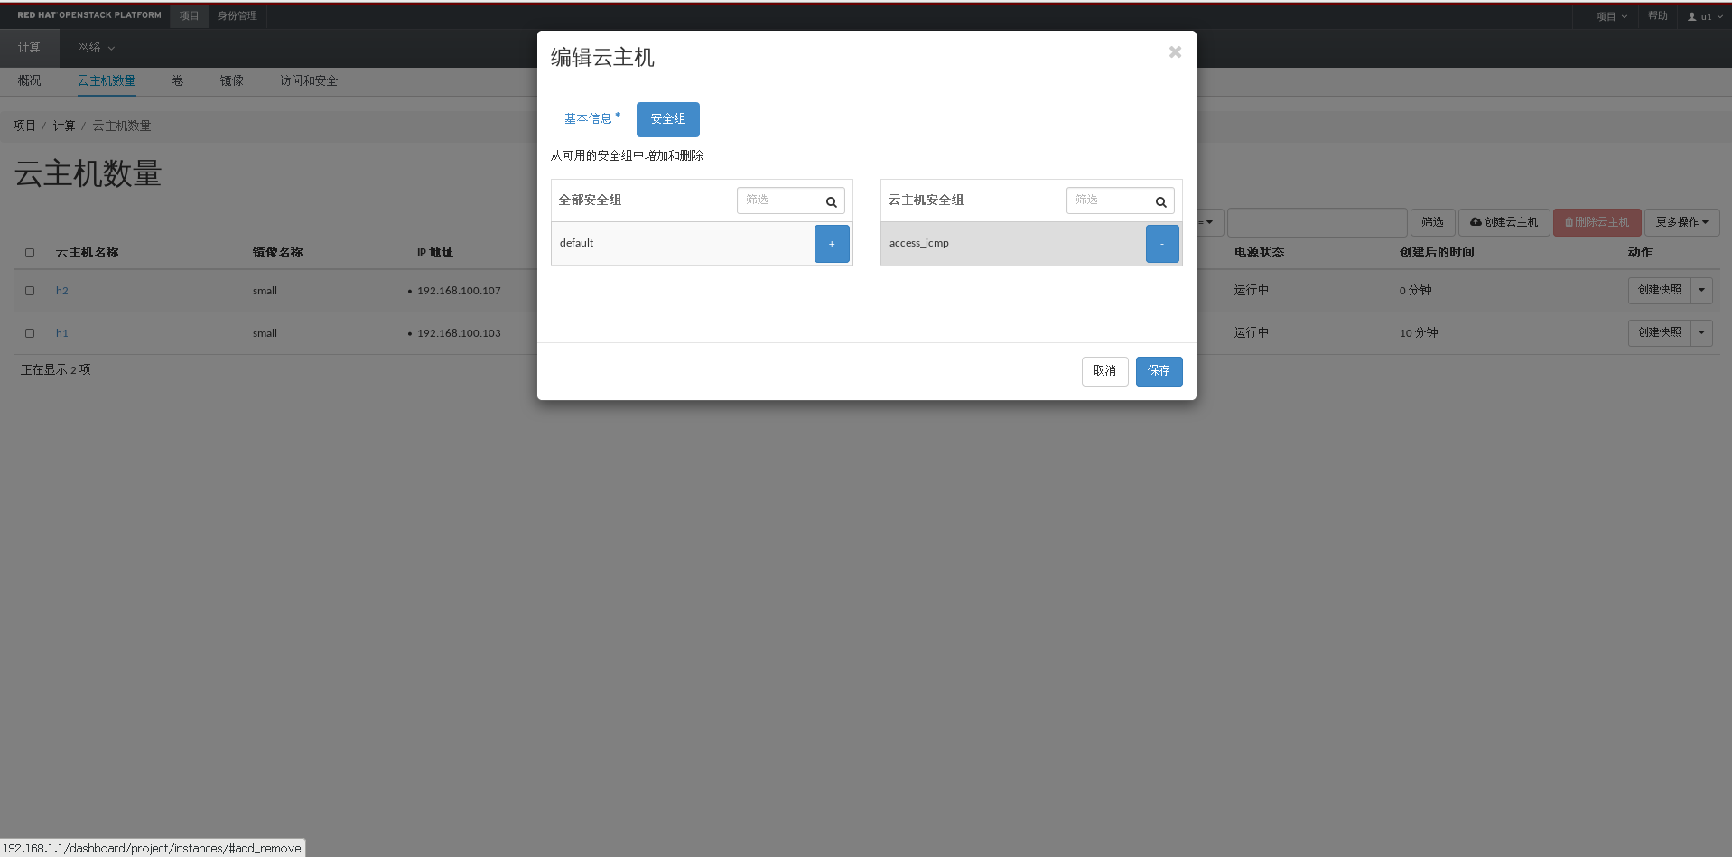
云主机应用安全组

Slide 19
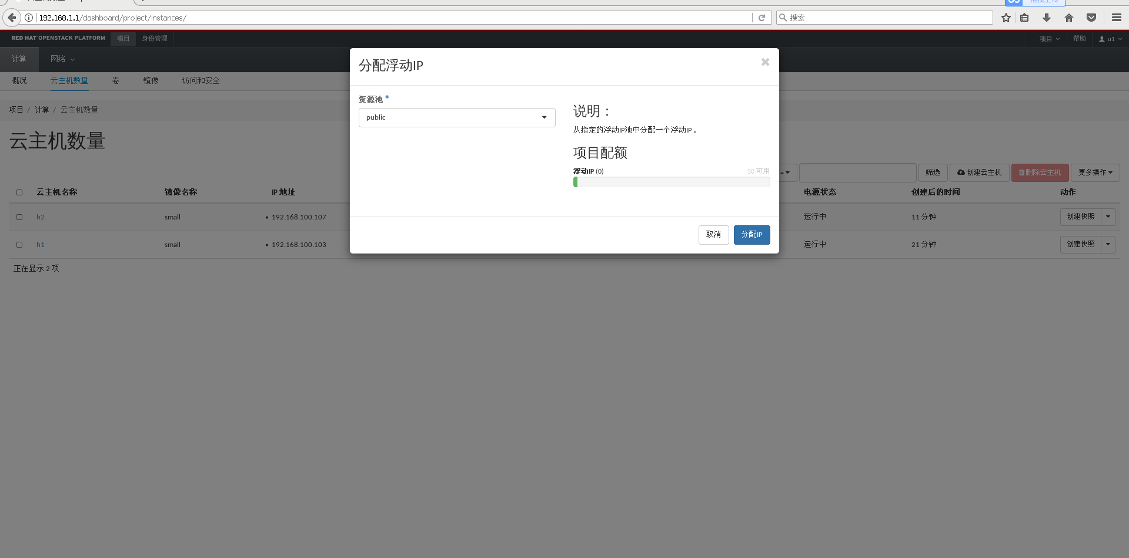
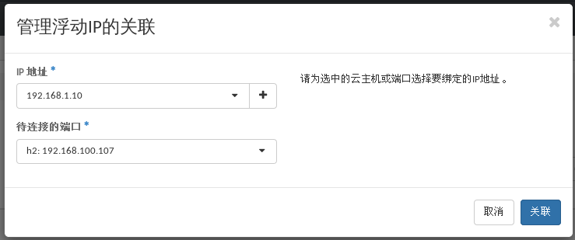

浮动IP
花钱买的公网ip，如果没有绑定浮动ip，则物理机无法连接到这台云主机，真机ping不通，就是没有设置安全组
如果虚拟机无法上外网，改dns；要想使用浮动ip，先要有云主机

Slide 20
安装额外的计算节点——nova01
Openstack上vim answer.ini
CONFIG_COMPUTE_HOSTS=192.168.1.1,192.168.1.2
CONFIG_NETWORK_HOSTS=192.168.1.1,192.168.1.2
vim /etc/httpd/conf.d/15-horizon_vhost.conf
WSGIApplicationGroup %{GLOBAL}
apachectl graceful
检查nova01的七项要求 [基础配置]
packstack --answer-file answer.ini ➔successful表示成功
Firefox 192.168.1.1 web页面操作即可

Slide 21
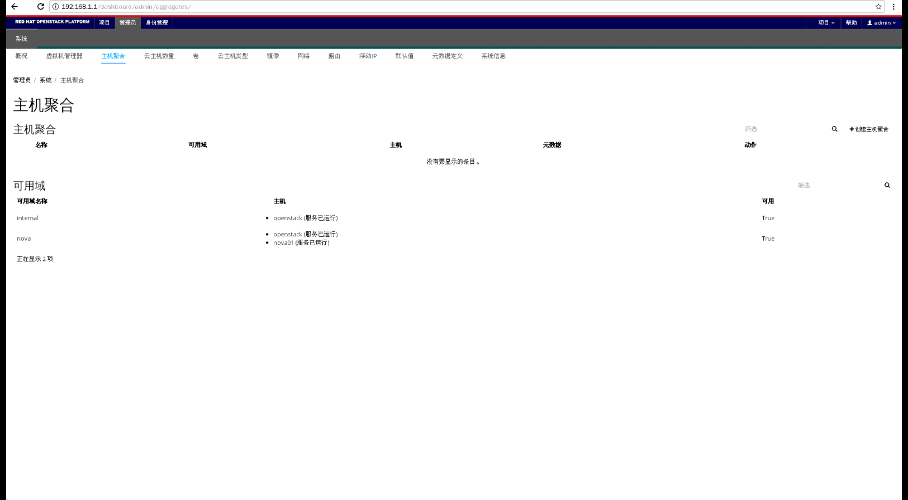
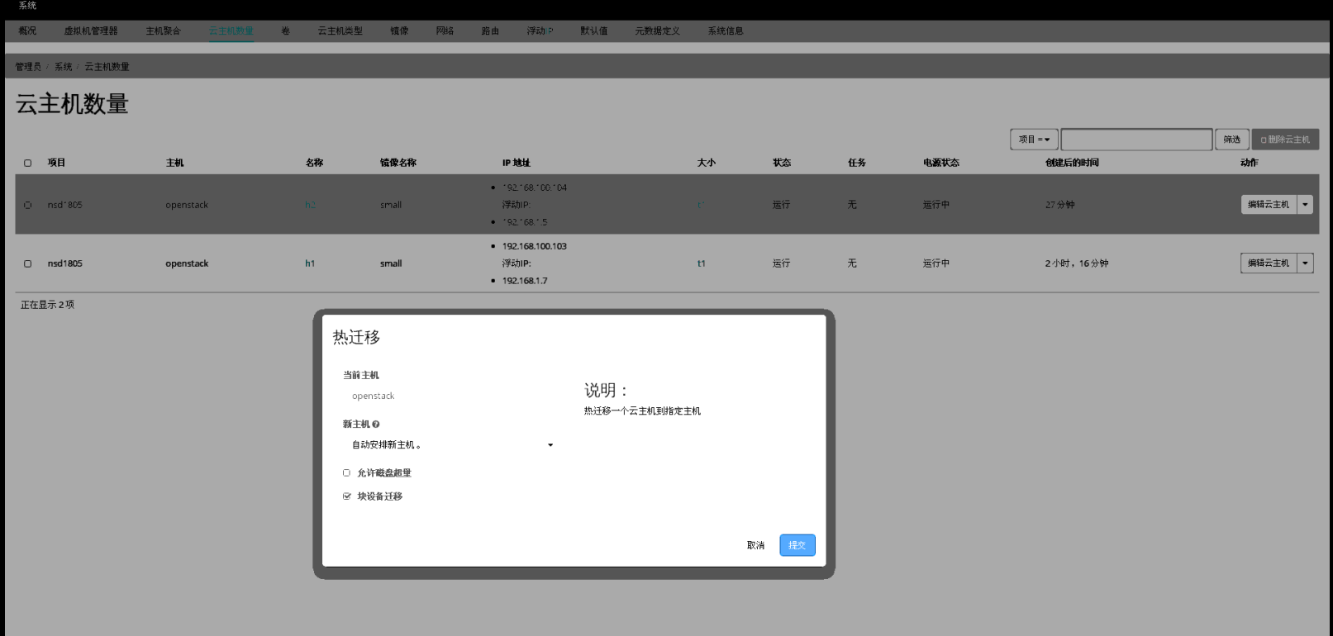
云主机热迁移——管理员能够热迁移admin

